Slide 1
Shot, Gurn, Quiz !
Maxime EMONNOT
Benjamin MAHOUDEAU

Slide 2



Qu’est-ce que Shot, Gurn, Quiz ?

Slide 3



Technologies utilisées

Slide 4
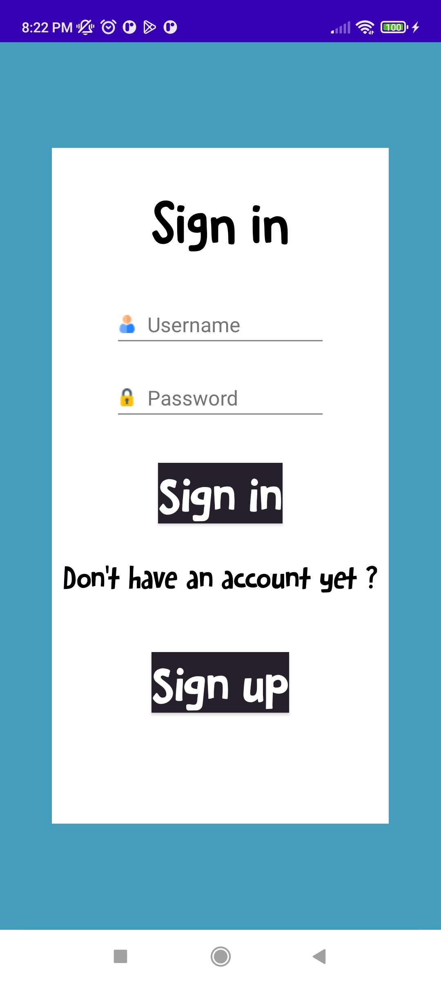
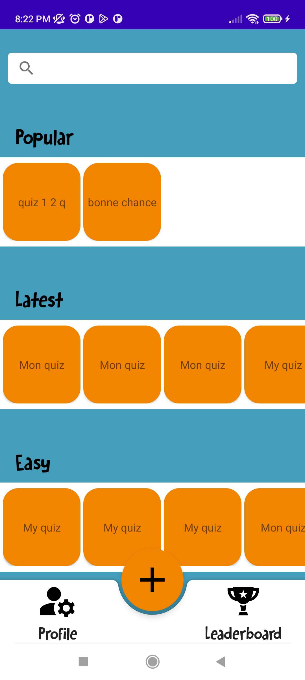
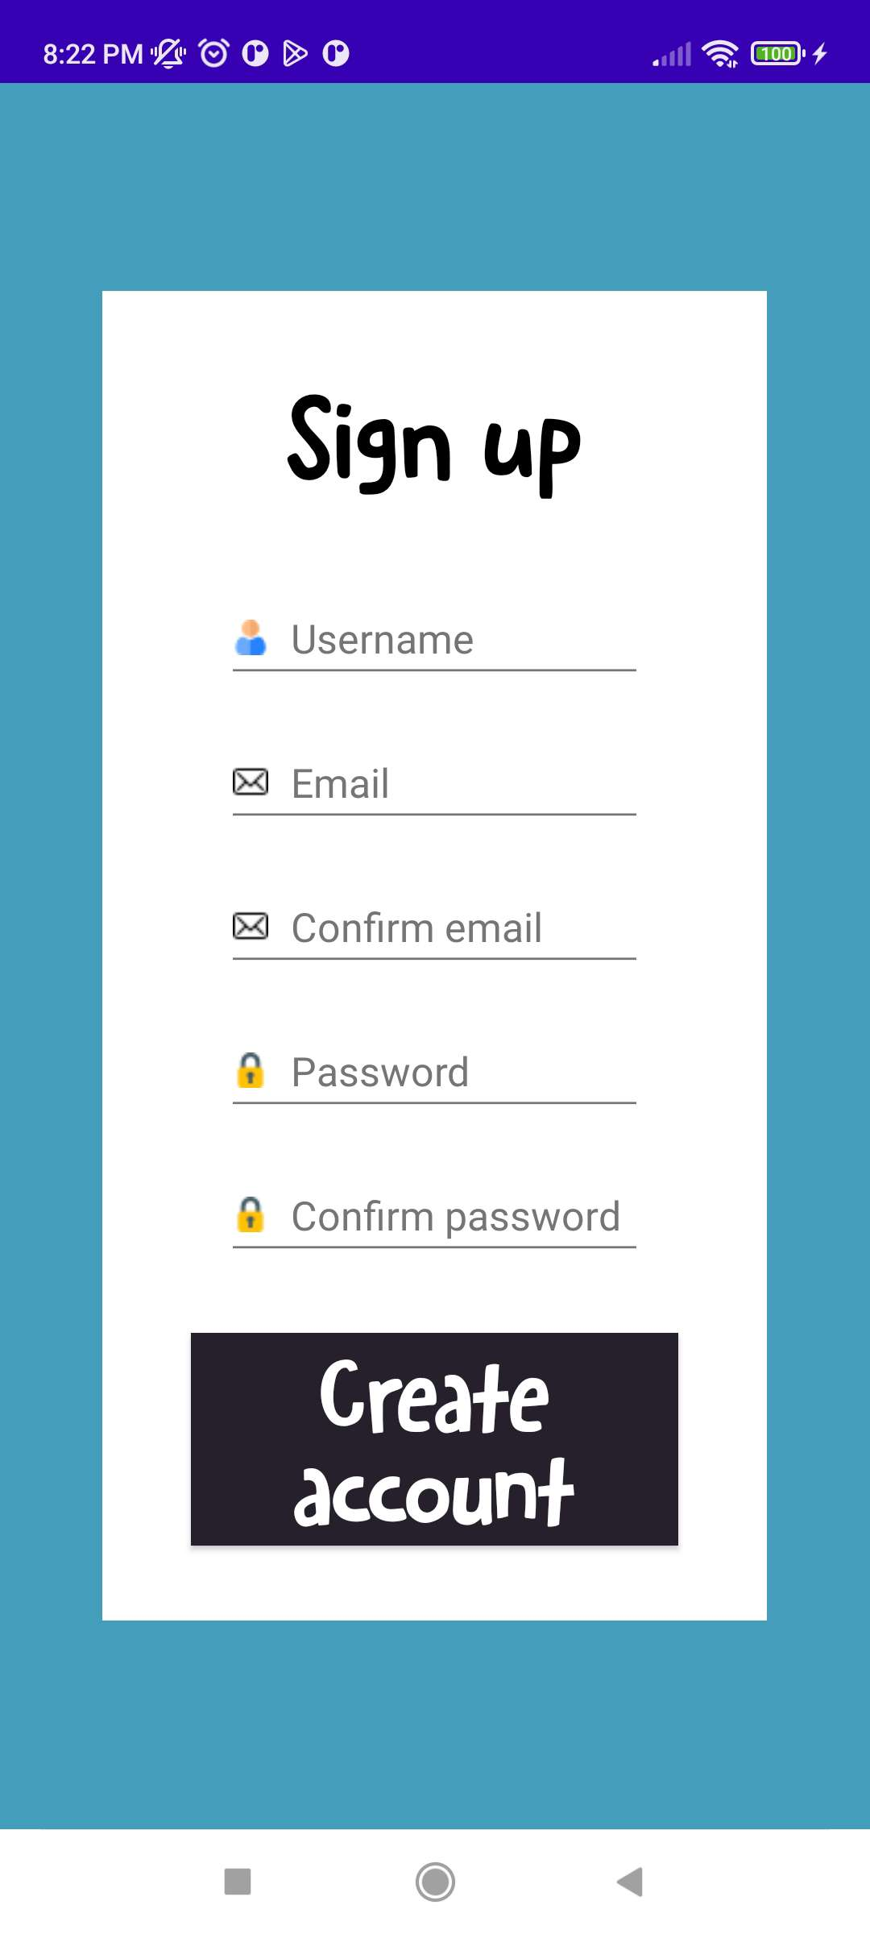
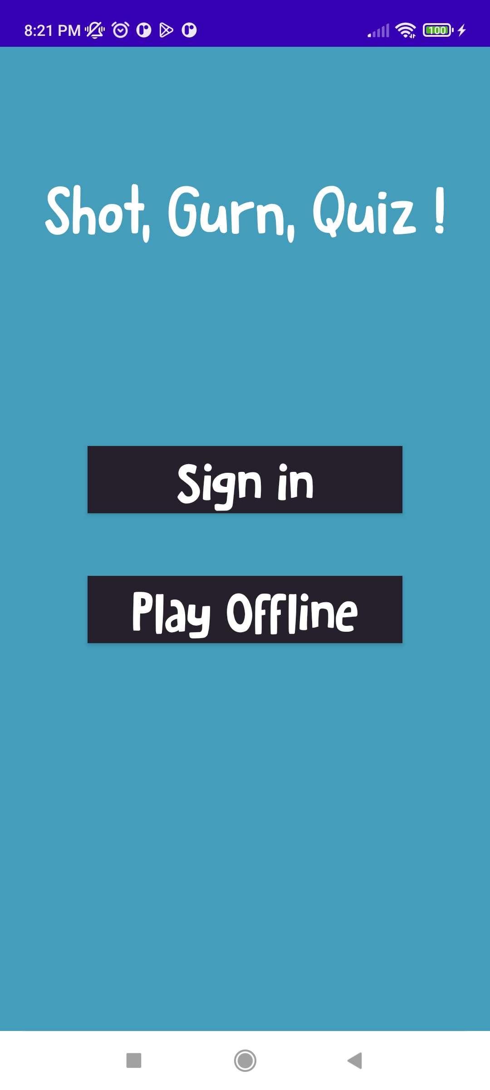
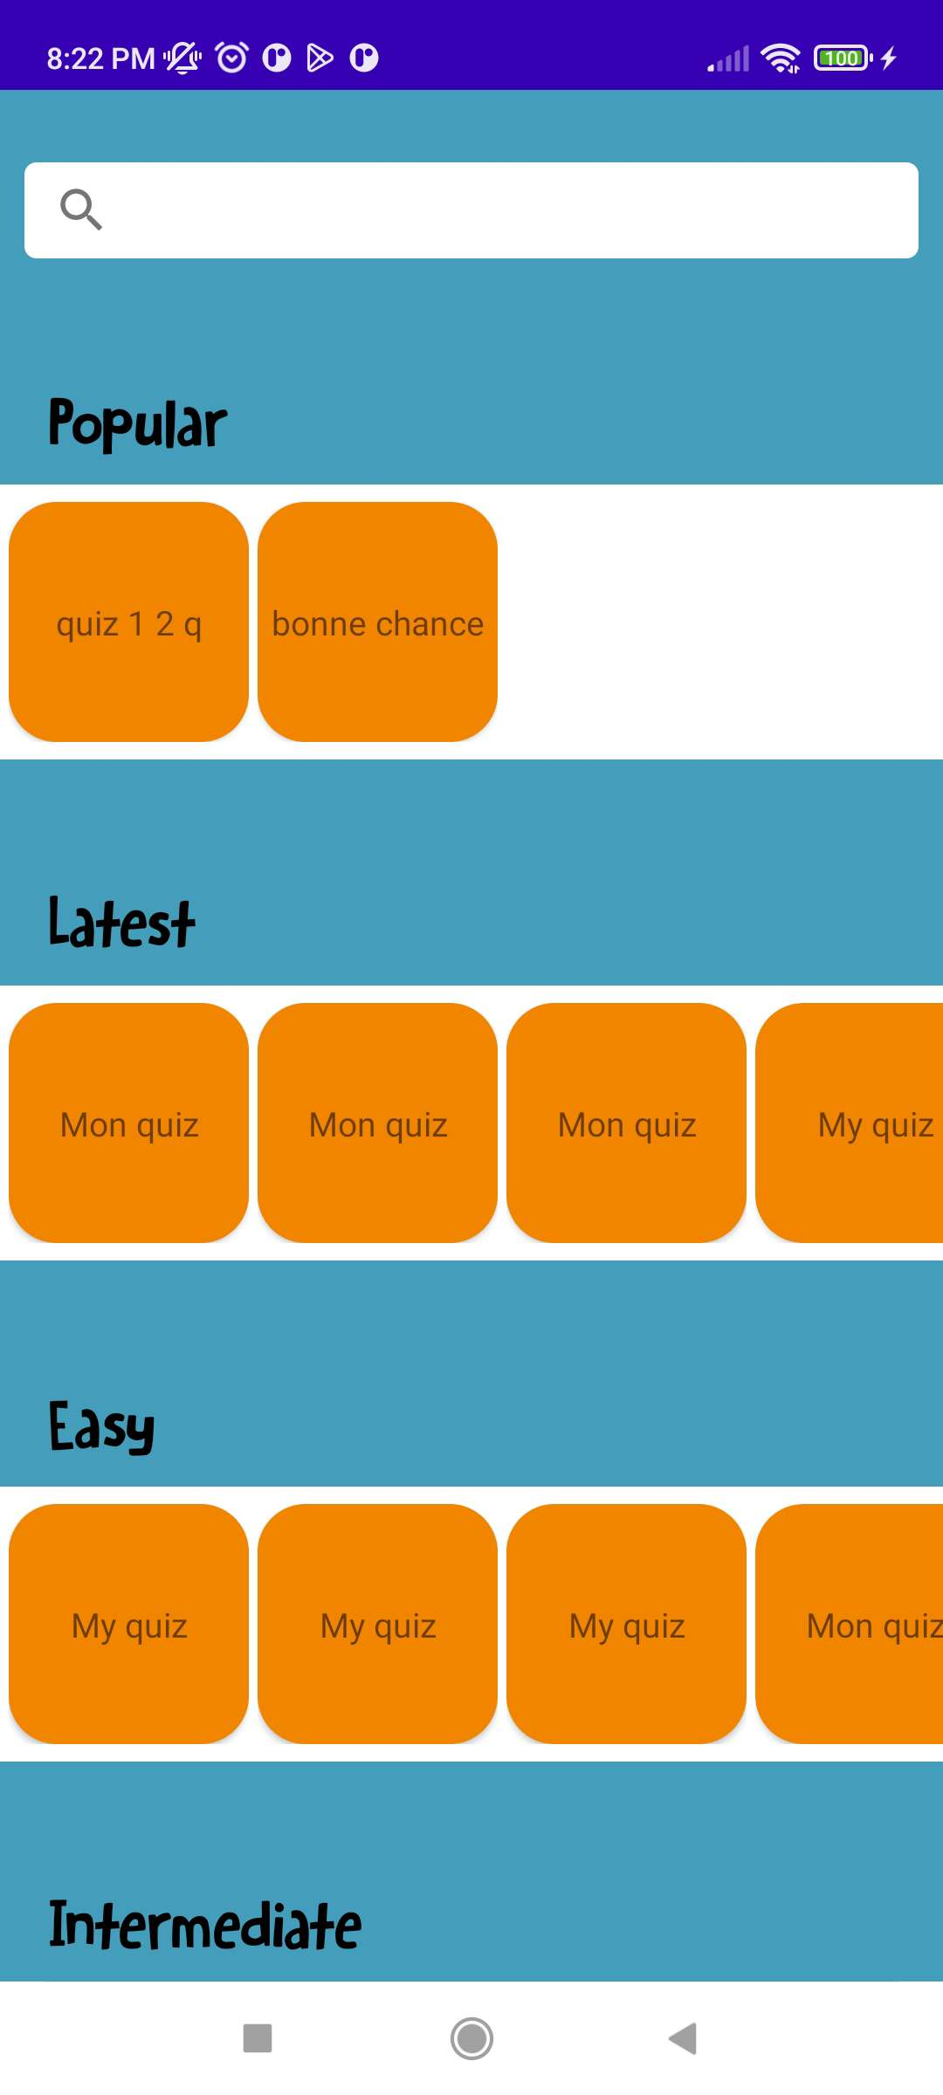
Scénario : Connexion / Inscription

Slide 5
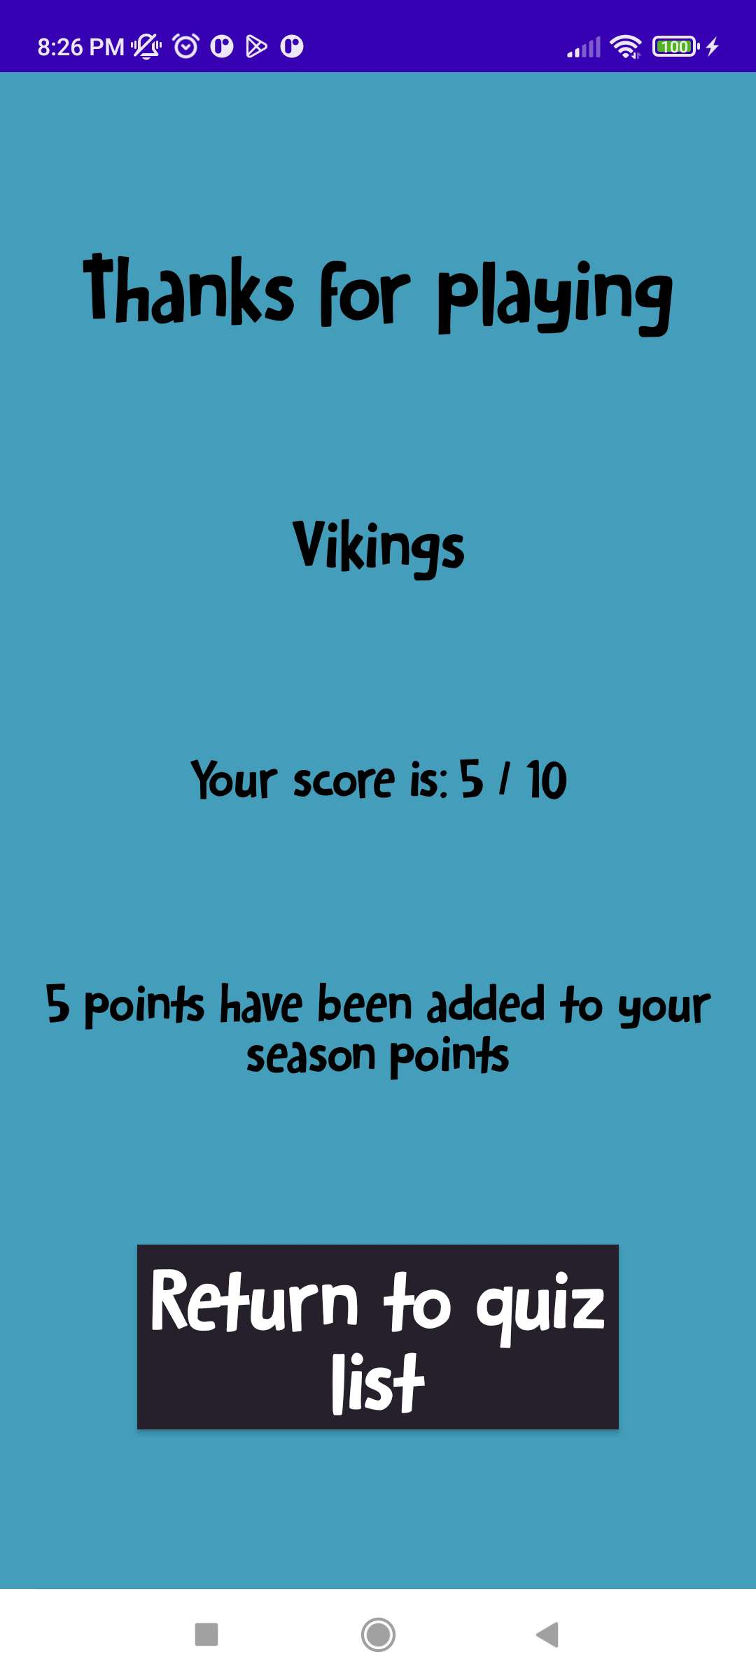
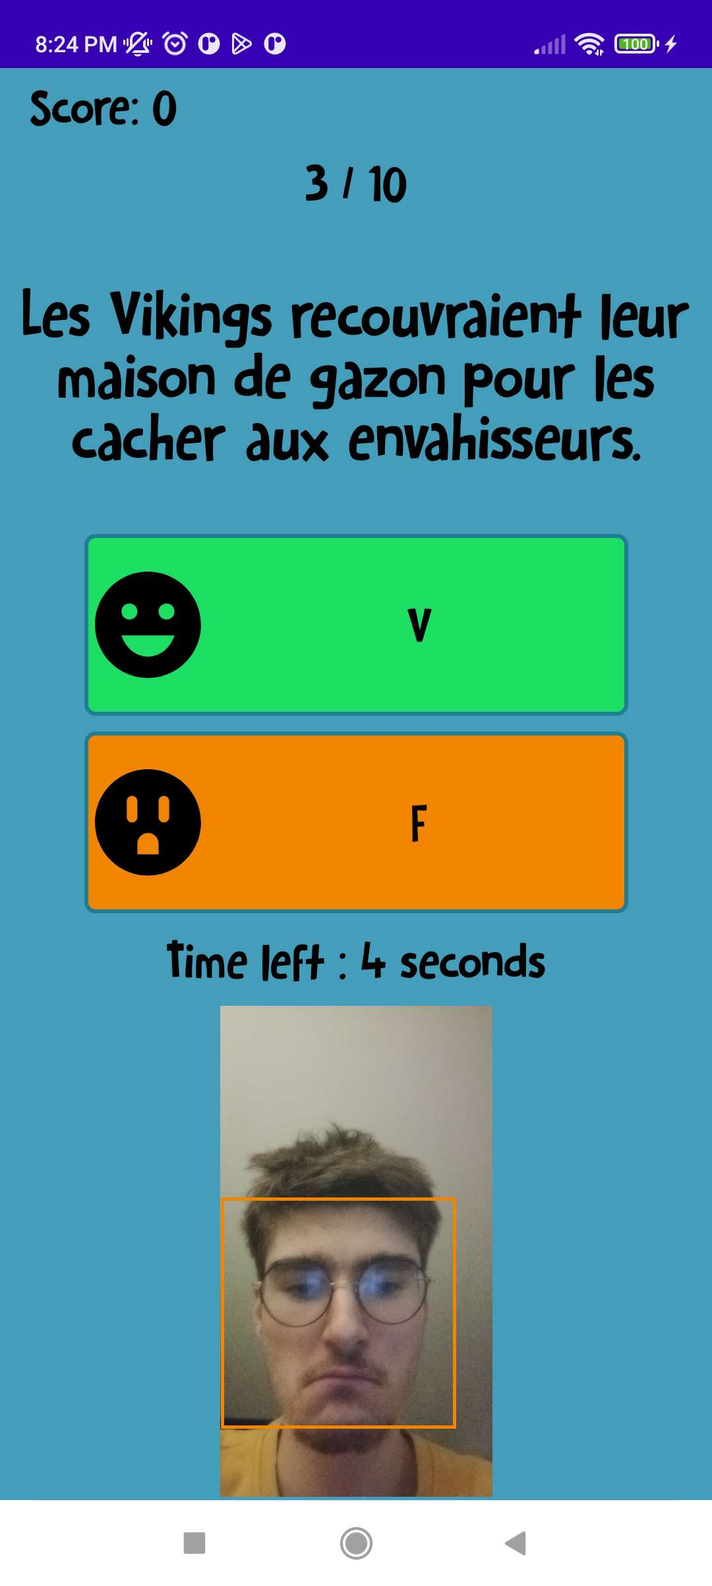
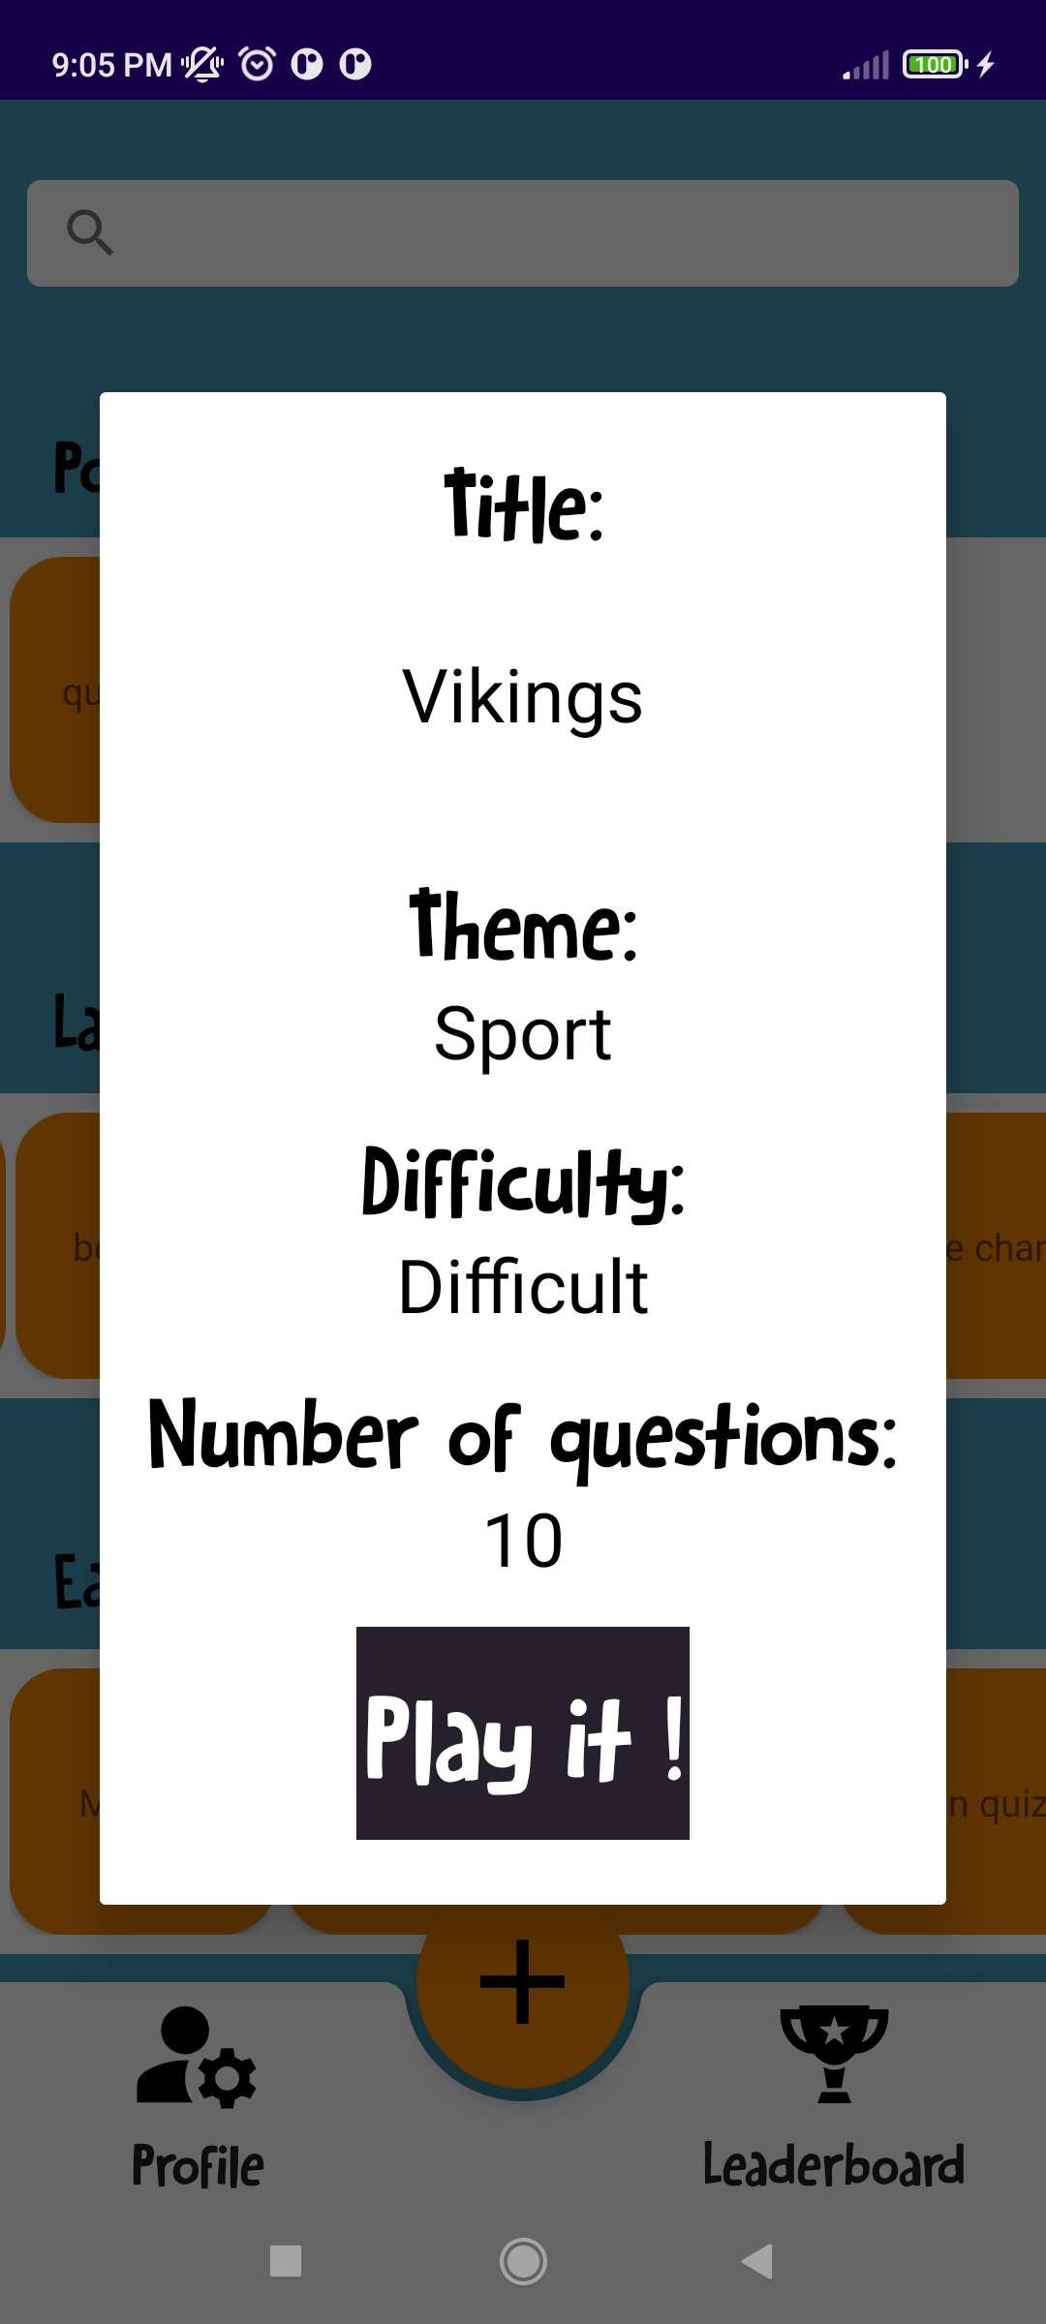
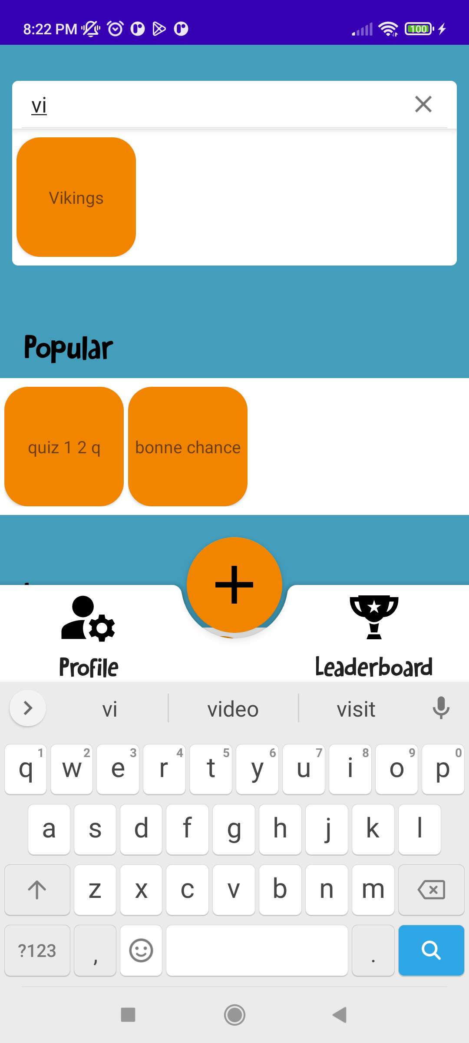
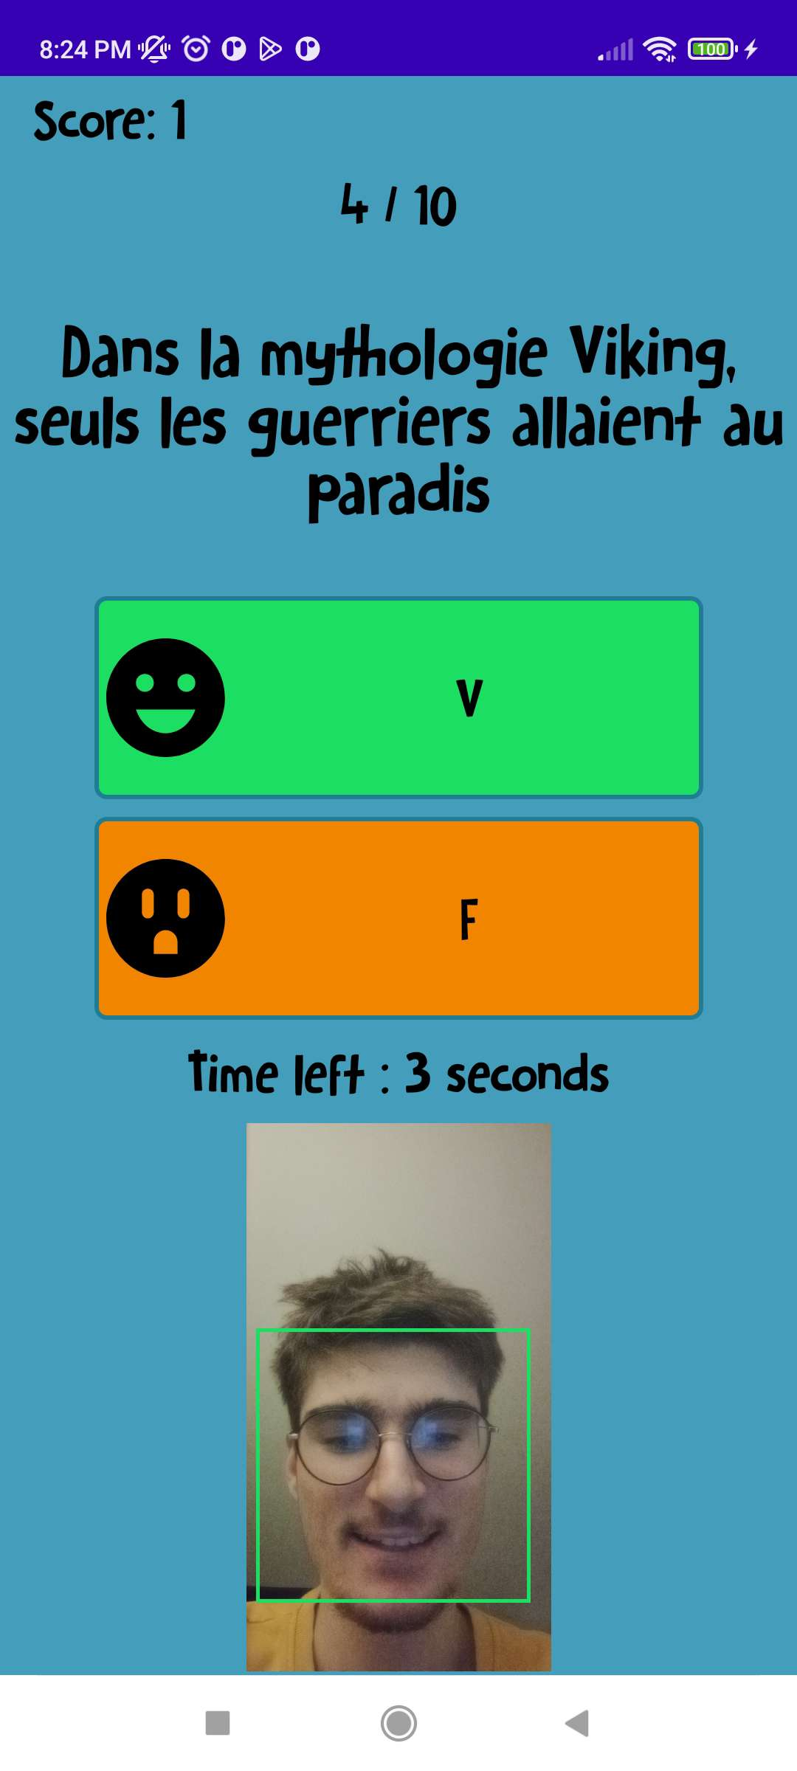
Scénario : Sélection de quiz
& Déroulement d’un quiz

